Slide 1
第2章 基本概念
教学目的：
  通过本章的学习，使学生掌握管理信息系统的信息资源，掌握从信息视角分析企业问题的基本方法，掌握管理信息系统的基本功能。
主要内容：
  数据、信息及特征
  信息处理
  信息模型
  管理信息系统功能与结构
  分布式数据存储
  管理信息系统的计算模式

Slide 2
2.1 问题的提出
例：理财问题
  2004年5月开始，武汉市主要的商业银行纷纷推出自己的美元个人外汇理财产品，其收益率一般保证在2％以上，一时间市场上出现了白热化的竞争氛围，而同期美元1年期定期的外币存款利率仅为0.5625%，众多的高收益外汇个人理财产品让投资者看花了眼。
  李先生是一名技术人员，目前手头有富余的10000美元，手头富余的美元是在公司派其驻外国公干时剩余下来的。他对投资方面的了解很少，一般是将钱存作定期存款。面对外汇理财产品远高于同期外币存款收益的现实，他希望选择一种合适的产品来获取相应的高收益。准备用于投资个人外汇理财产品，他不知道应当选择哪一家银行的产品。
  如何解决这个问题？

Slide 3
现实问题：
  一个难以使用的总经理查询系统：
    开发者关注的、炫耀的是技术，而不是总经理关注的信息。
  困扰企业总裁的报表：
    企业多个部门的管理信息系统提供的部门/职能的报表，而不是总裁需要的信息。
  为什么用户的需求总是在变化？
    企业面对多变、快变的市场
    流程变化
    组织结构变化
    …

Slide 4
2.2 MIS的信息资源
信息资源（Information Resources）
  核心：数据、信息、知识
不同的IS，其主要的信息资源不同
MIS的重要信息资源：数据、信息

Slide 5
什么是数据？
  人们用来反映客观事物而记录下来的可以鉴别的符号，是对客观事物的基本表达。
    理解：符号、记录、可鉴别
    例：温度、成本、年龄
    计算机可处理的数据种类很多
  计算机的视角：数据名、数据类型、值
    例：温度(数据名)、数值(数据类型）、37（值）
  使用的视角：指那些未经加工的事实或者是着重对一种特定现象的描述，是人们难懂难用的一系列原始情况。
    例：“温度”、“成本”、“年龄”为什么难用？

Slide 6
什么是信息？
  决策：信息是影响人改变对于决策方案的期待或评价的外界刺激
  信息论的奠基者申农（C.E.Shannon）：信息是用于消除不定性的东西。
  控制：信息是不确定因素减少的有用知识
  计算机：
    信息=实体（属性1：值1；…；属性m：值m ）
  企业的管理和运作：
    信息是那些在“特定背景”下具有特定含义的数据。
    经过组织并加以表述、注入了思想内容的有用数据。
    例:
特定背景 | 信息
确定产品的售价 | 产品的材料成本、产品的人工成本、产品使用的环境温度
报考大学的专业 | 大学的排名、专业的排名

Slide 7
数据和信息之间的关系
  信息是加工后的数据
    在特定的背景下，将难懂难用的数据转换为信息
    例：例2.2 “困扰企业总裁的报表”
  数据、信息是相对的
    例2.2 “困扰企业总裁的报表”
    每个人都是信息的需求者、每个人都是信息的提供者
    （注：在不产生歧义的前提下，不区分数据和信息）
  信息是观念上的：哪些是信息受工作、人的影响
    例：一张入库单对于会计是信息，对于生产管理人员就不一定是信息。

Slide 8
信息的特征
  为什么要掌握？
    信息是企业的资源：过去是隐性的
    企业如何利用其资源？
      人、财、物有各自的特征
      信息有自己的特征
  信息有多个特征
  真实性：信息的第一性

Slide 9
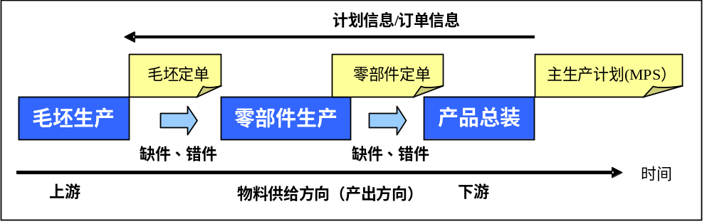
  增值性：
    指：信息的利用带来效益
    重要的资源
    表现：
      直接带来效益：例互联网公司
      间接带来效益：例MRP-II/ERP
以制造企业为例：
企业的制造能力受资源约束

Slide 10
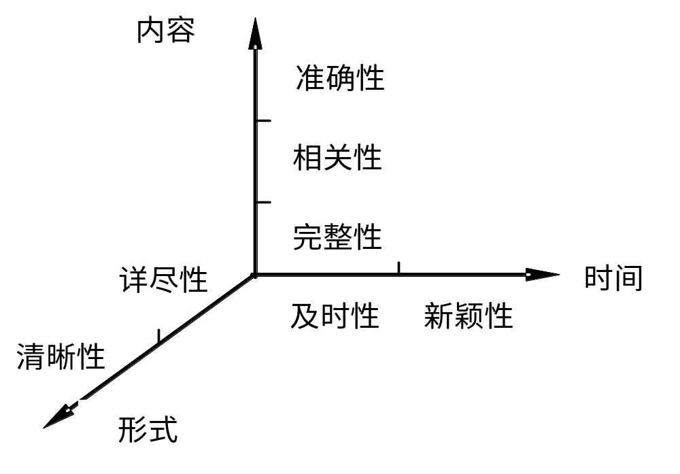
    如何提高信息的价值？三维空间
与问题相关、需求者相关
与数据库中关系模型的完整性不同
文字、图形、表格、音频、视频…

Slide 11
例：一个生产、销售汽车公司的总经理需要了解公司市场竞争的水平。如何为总经理提供价值高的信息？
  “内容”：
    信息需求者：总经理
    要求：公司市场竞争的能力
    哪些信息反映生产、销售汽车公司市场竞争的水平？
      完整性：来自于管理类知识（例如：生产材料成本、人工成本、利润率…)
      相关性：竞争对手市场竞争水平 or 市场竞争平均水平
  “时间”：
    “及时”：以“年”为单位
    “新颖”：近5年的
  “形式”：
    根据“内容”、 “时间” ，选择“形式”：表格、图形

Slide 12
  不完备性：
    对某种事物所掌握的信息达不到理论状态
  不对称性：
    买卖/合作双方所掌握某种事物信息的差异。
      表现在：时间、空间、种类等
    价值：机遇、风险
      逆向选择风险：信息劣势方(买方)由于签约之前的信息不对称，无法确定所要交易商品的属性，所形成逆向选择。
      道德风险：信息优势方(卖方)由于签约之后的信息不对称，选择提高自身效用的行动，所形成的风险。
  信息不对称性与信息不完备性的区别
    前者：双方、有利益冲突
    后者：单方、不考虑利益冲突

Slide 13
  共享性：
    特点：
      独特的
      非零和共享
    价值：解决信息不完备、不对称
    实现要求：无缝？自动？
    实现方式：直接、间接？
    存储：集中、分布？
    实现的IT：DB、网络

Slide 14
  滞后性：
    信息滞后于数据
    滞后：加工时间、信息周期/间隔时间
  有效性：
    信息会丧失增值能力
  可扩散性：
    信息易扩散，电子化的信息更易扩散
    扩散的正效应（增值）、负效应（安全）

Slide 15
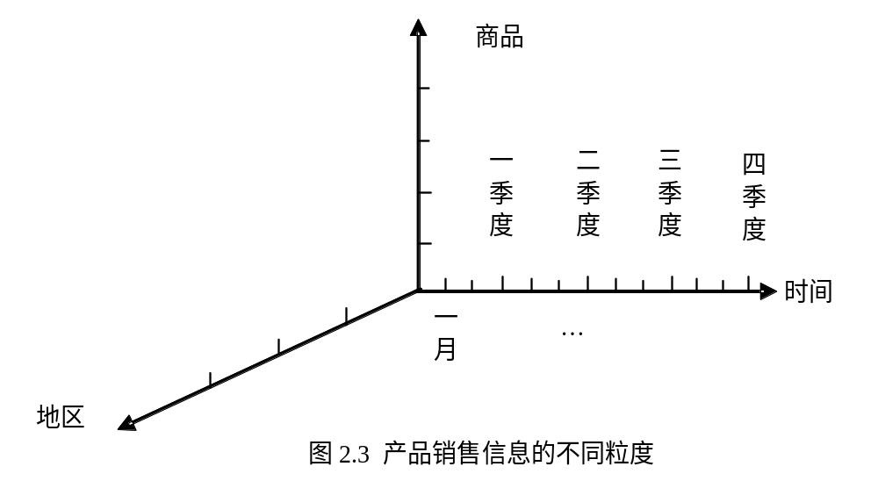
  信息的粒度
    粒度：表现岩石或沉积物中碎粒或矿粒的平均大小
    信息粒度：用来度量信息的详细程度。
    为什么要理解信息的粒度？

Slide 16
2.3 信息处理/数据处理
定义
  即：按照应用的需要，采用一定的方法和手段对信息/数据进行收集、存储、加工、传输、输出这样一个过程的总称。
理解
  应用的需要：构成人们关心的问题域，是进行信息处理的依据。
  采用方法和手段的不同，其信息处理的效率和效果不同。
  输出：信息处理的归宿。
  收集：信息的识别、整理、表达和录入。

Slide 17
信息处理的存在性
  不是有了IT，才有的、才产生de
  IT使信息、信息处理的重要性、价值显式表现出来。
信息处理的广泛性
  美国哈佛大学的研究小组提出的资源三角形：没有物质，什么都不存在；没有能量，什么都不会发生；没有信息，任何事物都没有意义。
凡事都可以从信息处理来描述
  例如：企业决策
信息
物质
能量

Slide 18
人们对以IT为手段的数据处理一般要求
（为什么？）
  及时性
  准确性
  适用性与灵活性
  安全性
  经济性

Slide 19
2.4 信息流（Information Flow）
即：信息的流动
描述：
  信息
  流动的方向：
  信息源：信息开始传递的地方
  信息宿：信息传递到达的地方
信息流的作用：实现信息的价值
信息流评价的基本指标：
  速度
  覆盖范围
信息流的实现：与信息处理中的采集、传输、输出相关

Slide 20
2.5 信息模型
模型
  定义：现实的一种抽象或近似。
  分类：数学模型、描述型模型、图模型等
  例图模型：波特的市场竞争力模型
信息模型
  采用信息流来描述问题的构成要素之间的相互联系，达到从信息视角认识问题之目的。
  表示方法：图
  建模方法：
    问题：问题要素、联系
    模型的要素：要素、信息关联（信息、信息流）

Slide 21
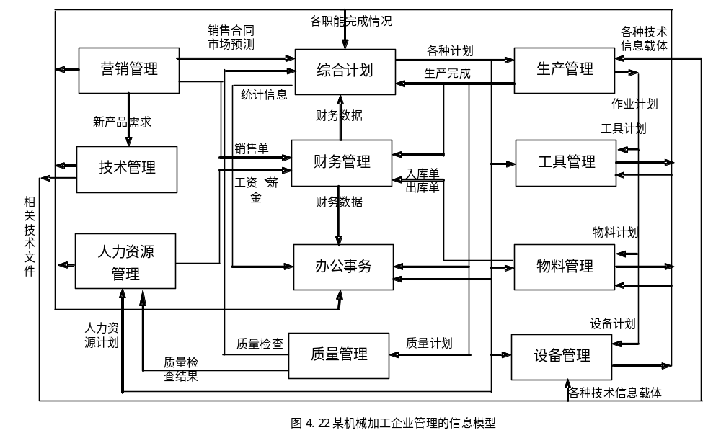
例:某机械制造企业的信息模型（不完整）

Slide 22
信息模型的优势
  现实中：
    “公说公有理、婆说婆有理”
    企业每周的例会
    为什么？
  需要人们用同一种语言描述问题、沟通
  模型简单：要素、信息、信息流
信息模型的应用，例：
  为解决企业例会的问题，描述与问题企业相关部门(要素)。
  当企业决定采用一种新的管理方法，先采用信息模型，描述企业内部相关部门业务（要素）之间信息关联、企业与外部（要素）之间的信息关联。
    例：A采用VMI来改变企业的采购

Slide 23
2.6 管理信息系统的定义与功能
定义
  由人、计算机系统等组成的人机系统，它完成企业操作层业务的信息处理, 反映企业业务的实际情况, 完成结构化决策,利用过去、当前的数据预测未来。
  MIS的用户：企业自身
  根据Laudon的IS定义，得出MIS的定义
    技术观：
      为了支持企业业务及其管理,而进行数据处理的一组关联要素组成的系统。
    经营观：
      企业针对环境对企业操作层的业务与管理带来的挑战，或者存在的问题，而做出的基于信息技术、利用信息资源的解决方案。

Slide 24
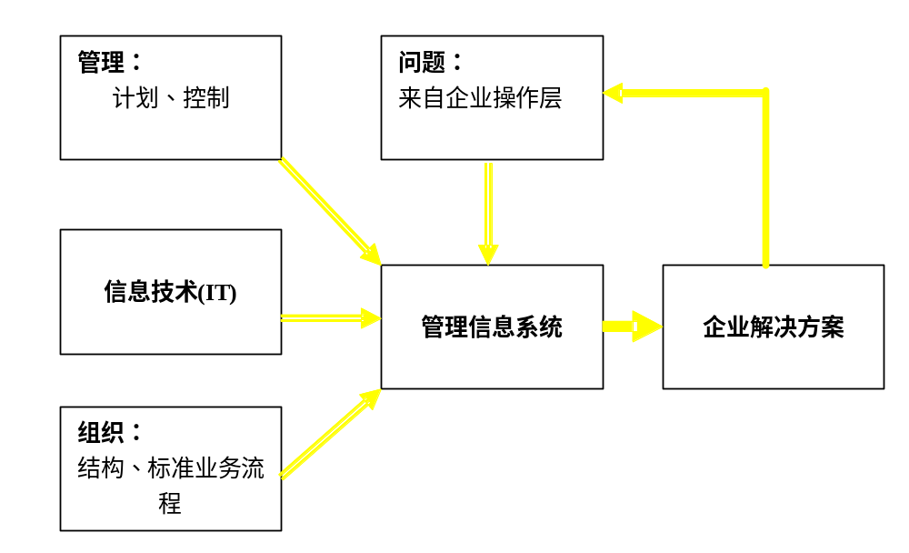
不是就事论事
当前的
潜在的
信息
信息问题？信息流？
信息处理问题？
人力、物力、财力
传统的解决方案

Slide 25
例1：A煤矿物资管理的管理信息系统解决方案
  信息问题：
  信息流问题：
  信息处理问题：
例2：理财的管理信息系统解决方案
  信息问题：
  信息处理问题：

Slide 26
MIS的不同视角
问题
视角
管理
思想
管理思想、理念、观点、方法
经营
基于IT的问题解决方案
IS
MIS
技术
信息：收集、存储、加工、传输、输出
计算机
数据的增、删、改、查询
IT

Slide 27





MIS的基本架构
下达计划指令
业务实际
业务实际
业务
处理
报表、查询、预警
DBMS
业务统计
业务实际
（TPS）
管理人员
业务DB
业务人员

Slide 28
MIS的主要特征
  以IT为基础的一个人机系统
    系统功能实现人-机的合理分工
    人对系统构建、运行、评价的影响
  以数据库为中心的系统
  集成化的系统
  刚性
    是什么？
    价值
    与企业管理柔性的矛盾

Slide 29
MIS的功能
  第1种分类（早期的、低级的）
    数据的输入、修改、删除、查询、输出
    特点：
      不关注业务流程，只关注流程的结果，以数据的录入、存储、输出为目标
    问题：
      系统与实际脱节，TPS成为员工额外的工作
      系统DB中数据不全、错误

Slide 30
    例：物品的入库业务流程
      入库业务流程：收货、质量检验、入库
      只有入库的结果
      无流程、无信息流，信息不全
物品信息
入库信息
库存信息
保存入库信息、修改库存信息
录入入库信息
入库登记
仓管员
输出入库和库存信息

Slide 31
  第2种分类（现在的、高级的）
    以业务流程为主线，实现各种企业业务活动的功能。
    特点：
      将业务流程固化在MIS中
      业务流程与TPS同步完成，实现全过程管理
      很高的执行力、很强的内控力
    问题：
      但企业的流程发生变化时，MIS如何满足需求？
      MIS的刚性？

Slide 32

    例：入库流程
      企业内部的流程：采购、仓储、质量检验
      内部信息流
物品信息
采购信息
收货信息
质检信息
入库信息
退货信息
库存信息
采购
采购员
质检
质检员
收货、入库、退货
仓管员

Slide 33


  正在发展：组织内部+组织外部跨组织的信息流：
    采购、发货、质检、入库、退货、收退货
    发展成：MIS(企业)+ECS(网上采购)+ MIS(合作伙伴)
MIS
ECS
MIS
定单
物品信息
采购信息
收货信息
质检信息
入库信息
退货信息
库存信息
采购
采购员
发货、收退货
质检
质检员
收货、入库
、退货
供应商
（互联网）
仓管员
（物流）
到货信息（RFID自动采集、物联网）

Slide 34
  第3种分类
    事务型
    异常型
    查询型
    结构化决策的处理
    分析型：半结构化、非结构化决策
  第4种分类
    按管理职能：生产MIS、采购MIS、库存MIS,…
  综合：综合多种MIS的功能分类
    例：ERP系统

Slide 35
IT发展对企业MIS的影响：
  企业之间合作边界发生改变 → MIS边界、功能的改变
    例：航空公司MIS 与 ECS的边界改变
      “换登机牌”：过去属于MIS功能，由公司员工完成的功能，现在变成ECS的功能，由乘客操作的功能。
    例：商业银行开发的网上银行
  新渠道产生的信息(例:大数据) → MIS实现新的管理模式
    例：企业可以对业务现场进行实时、精细管理
    例：智慧城市中智能交通管理

Slide 36
管理信息系统的组成要素与结构
  组成要素
    硬件
    软件
    数据文件和数据库
    相关人员
    企业管理制度与规范
    管理思想与理论
  组成要素之间的关系
  组成要素对MIS的影响
    （分析）

Slide 37
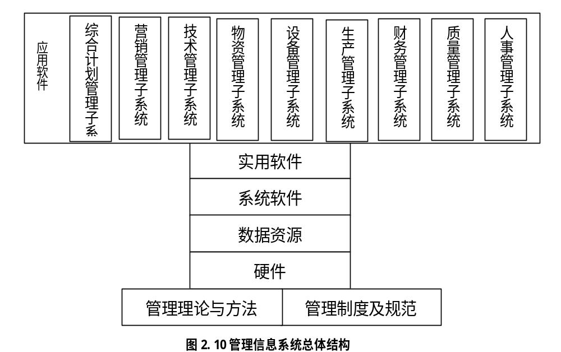
  结构
    总体结构（按管理职能分类）

Slide 38
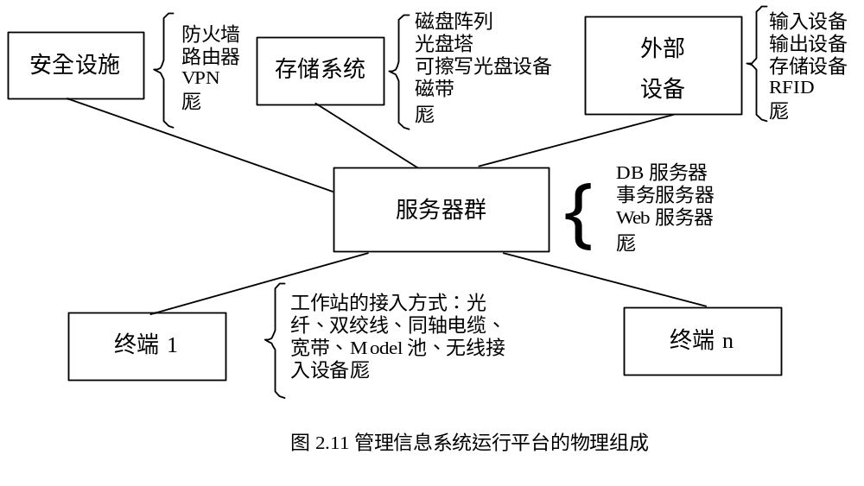
  硬件平台

Slide 39
  软件平台
    应用软件
    实用软件
    信息资源
    系统软件
    系统文档
    管理制度、运作规则
    管理理论与方法
高层
底层

Slide 40
2.7 管理信息系统的计算模式
计算模式的含义
  MIS的重要组成要素：数据库管理系统、数据库、应用软件
  计算模式：定义它们在平台上的分布以及在数据处理中之间的关系
分类
  主从模式
  文件服务模式
  客户/服务器模式
  3层客户/服务器模式 （或n层客户/服务器模式 ）
  云计算模式：

Slide 41

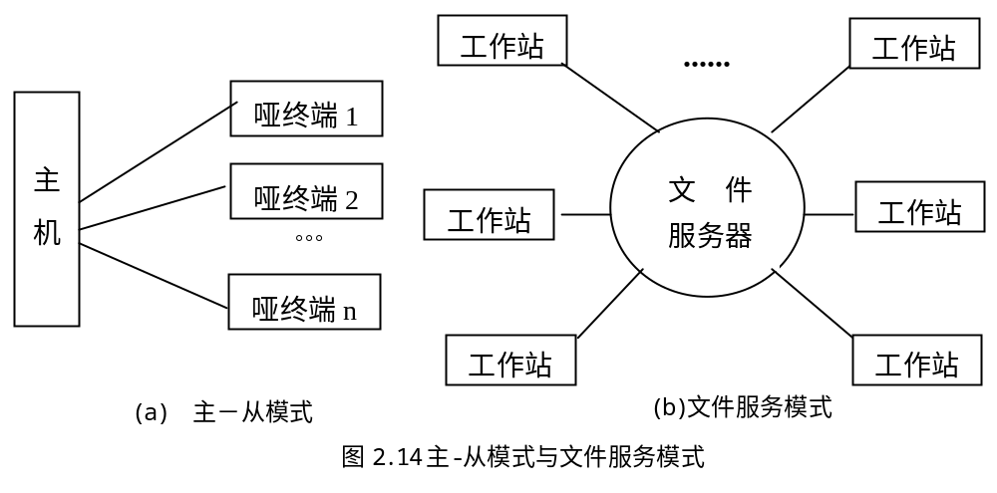
DBMS
DBMS
DB
DB、DBMS、应用软件
DBMS
应用软件

Slide 42
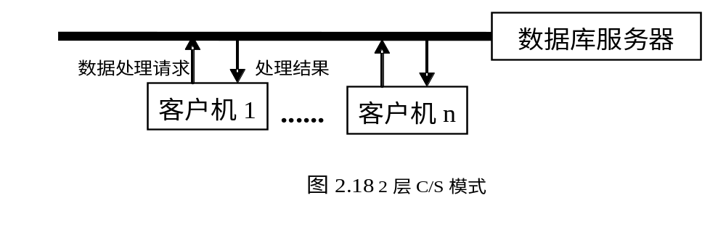
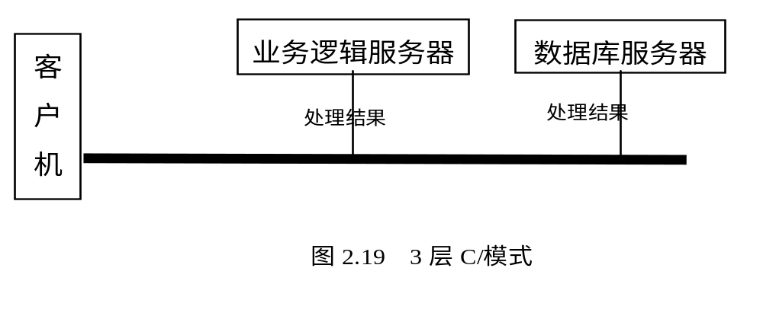
DB，DBMS
应用软件
应用软件(规则、公共)
DB，DBMS
应用软件(界面)

Slide 43
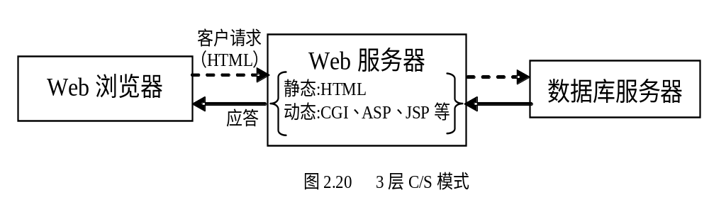
数据请求
数据处理结果

Slide 44
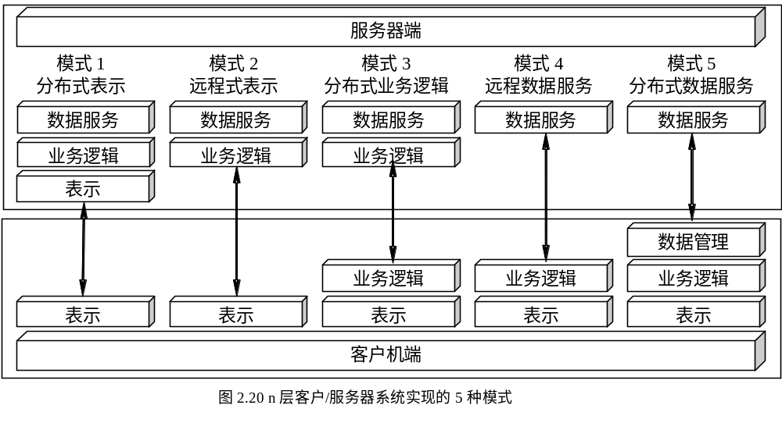

Slide 45
云计算模式
  软件即服务（SaaS：Software-as-a-service）：
    应用开放商将应用部署在自己的应用平台，用户去使用这些应用
    服务的需求者：终端消费者。
  平台即服务（ PaaS：Platform-as-a-Service）：
    供应商提供软件平台，用户可以在这个平台上开发、部署、管理、监控应用
    服务的需求者：应用开发者
  基础架构即服务（IaaS：Infrastructure-as-a-service）：
    提供服务器、操作系统、磁盘存储等硬件资源的服务
    服务的需求者：应用开发者、企业IT管理者、应用平台供应商等 。

Slide 46
2.8 MIS的产品观、服务观
产品观（Product View）
  将MIS作为一种产品卖给客户企业/用户企业
  例：企业在市场购买ERP系统
服务观（Service View）
  SaaS（Software as a Service）：软件即服务
  PaaS（Platform as a Service）：平台即服务
  IaaS（ Infrastructure-as-a-service ）：基础设施即服务
从产品观 → 服务观，对MIS开发的影响

Slide 47
2.9 实例(1)
2.1中的“例1：理财问题”
  如何解决？
    大家熟悉的：找理财专家
  如果：
    需求者：
      李先生有的美元，还可能有人民币、欧元、英镑…
      还有李女士、王先生…
    多家银行：
    如何解决？

Slide 48
  问题分析：
    信息处理能力
    领域知识有限
    半结构化决策
  我们的解决方案：
    开发“管理信息系统”
    系统的主要功能：技术观，针对：“半结构化决策”
      收集：理财产品的信息
      存储：理财产品的信息、客户的理财方案建议、客户的反馈
      加工：
        计算：建议的理财方案
        查询
        简单的分析
      传输：不限本地
      输出：
是否可以开发：DSS、ES、
电子商务系统？

Slide 49
2.9 实例(2)
背景简介
  某企业：多年来，产、销业绩一直居于行业的前列
  市场情况：
    行业产能严重过剩，竞争对手不断增多，价格大战…
    产品单台价值高
    产品市场受国家宏观政策的影响
  新的管理思想：客户关系管理（CRM）

Slide 50
营销组织结构
集团
股份公司
配件公司
…
制造部
销售分公司
质量控制部
…
总部
仓库
…
市
场
部
业
务
部
业
务
部
储
运
部
技
术
中心
三包
配件
仓库
管
理
部
业务员
…
维修
工程师
…
大地区
…
大地区
…
办事处
…
办事处
…
公司内部
分销商
…
特约
维修商
…
公司外部
…

Slide 51
企业遇到的问题：
  产品：库存状态、回款
  业务员、分销商、维修商管理
  “三包”中的误包
  不能掌握客户信息
  不能对产品实现全生命周期管理
  难以协调整机销售与配件销售的矛盾
  与企业其他部门之间的协调、信息共享
  …

Slide 52
信息模型(局部、简化，以“销售公司”为主)
R&D
制造部门
质量管理部
质量故障,新产品需求,销售信息,市场需求
新产品研发,产品跟踪要求
产品质量外反馈信息
产品质量跟踪要求,整机入库
产品故障
整机销售
销售公司
销售回款
财务部
产品价格,实际回款
产品装机，产品技术信息
整机库存与销售，回款，客户
产品需求，产品故障
配件销售
整机销售
客户服务
整机分销商(装机特约维修商)
整机客户
配件公司

Slide 53
问题产生的原因（根据信息模型进行分析：部分）：
  信息不对称：
  信息不完备：
    特约维修商对整机重要零部件的装机信息
  信息处理能力不足：
    传输能力
整机销售
销售公司
分销商
整机库存
整机销售、配件销售
销售公司
配件公司

Slide 54
解决方案：开发营销管理信息系统
  技术观：
    需求：解决如下问题
      产品：库存状态、回款
      业务员、分销商、维修商管理
      “三包”中的误包
      不能掌握客户信息
      不能对产品实现全生命周期管理
      难以协调整机销售与配件销售的矛盾
      与企业其他部门之间的协调、信息共享
    系统目标：

Slide 55
  经营观：
    需求：集整机与配件销售、国内和国外市场、技术服务与客户关系管理为一体。
    管理理论：客户关系管理、产品全生命周期管理,…
    系统目标：
      近期目标：实现销售业务的信息化，消除销售与其他部门的“信息孤岛”，提高企业销售管理与决策的科学性、准确性和柔性，提高客户服务水平，提高市场竞争能力和开拓能力。
      远期目标：…
整机、配件营销的业务流程、管理流程的规范化、完善

Slide 56
数据是分布式存储还是集中式存储？
  分布式存储：
    不能解决企业的问题
    安全
  集中式存储：
    能解决企业的问题
    是否能满足企业营销业务与管理的需求？
    能否安全？
  决策：集中存储在公司总部，效果
    解决“信息孤岛”
    及时掌握产品库存、销售、客户等信息
    …

Slide 57
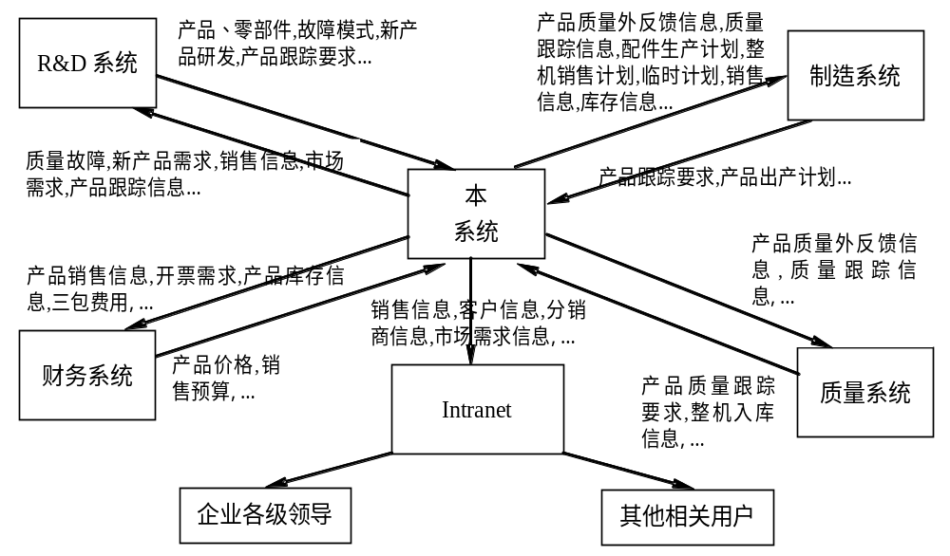
信息在企业内部的共享

Slide 58
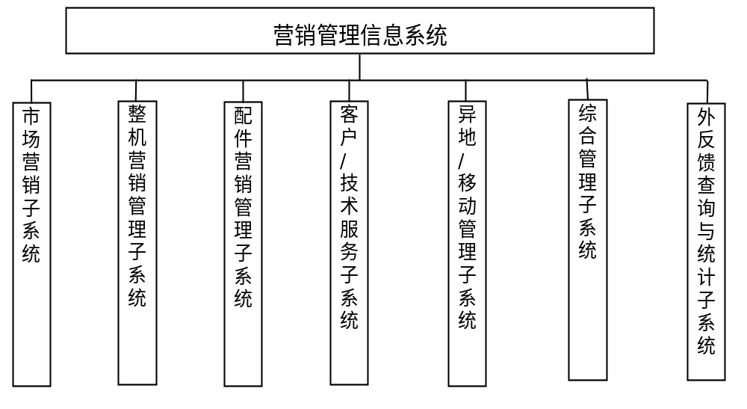
系统的主要功能

Slide 59
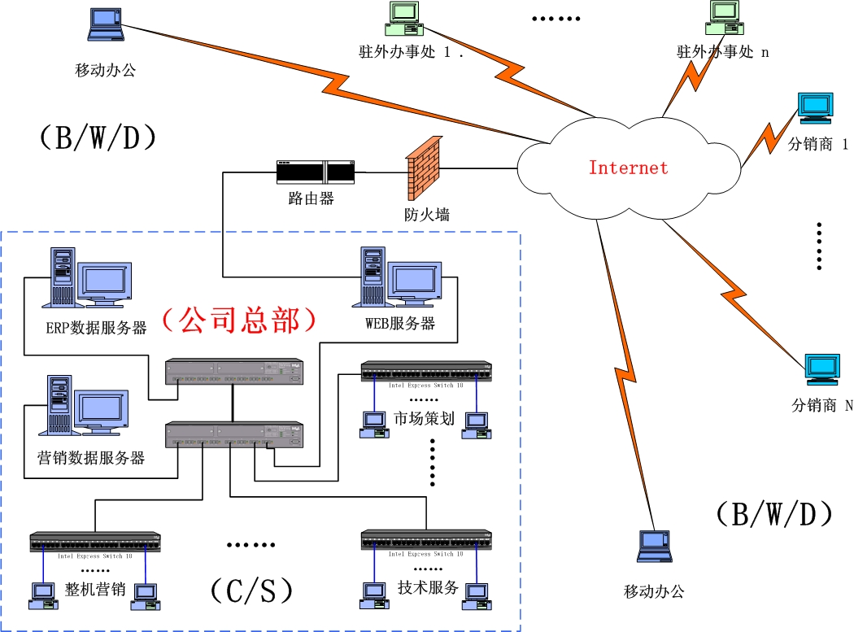
系统的拓扑结构

